Slide 1
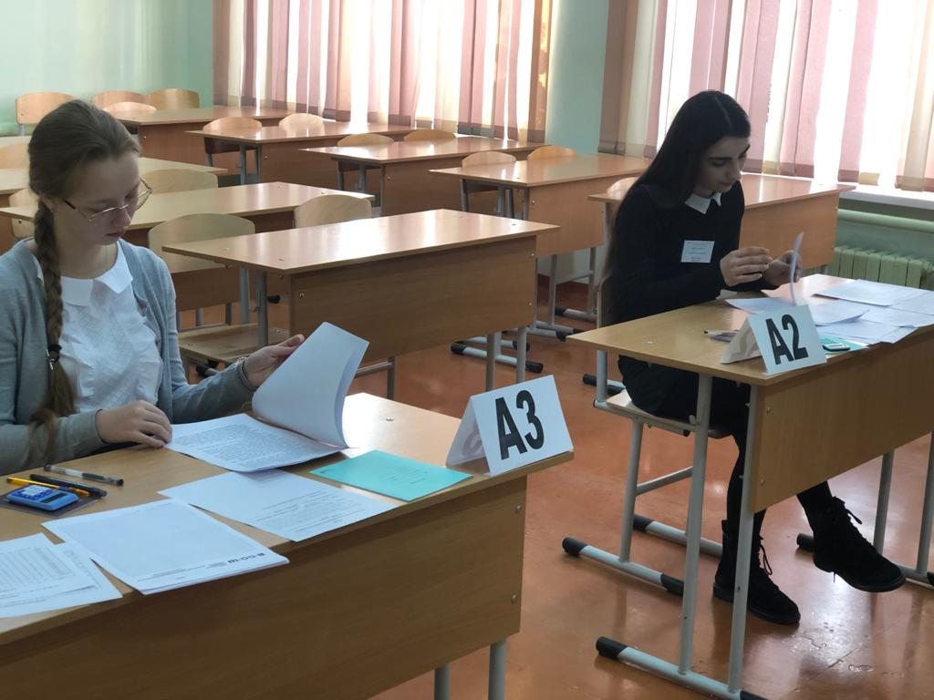
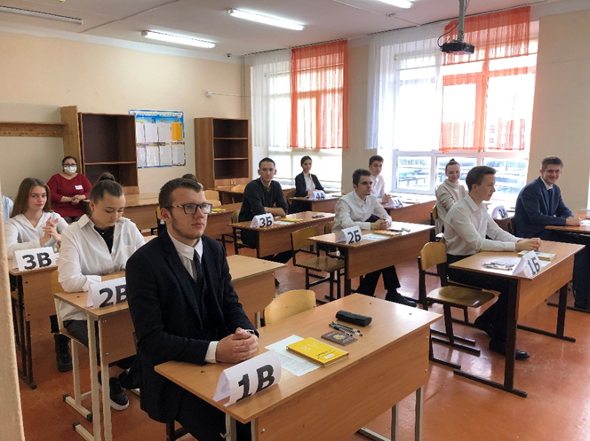
Результаты итоговой аттестации обучающихся

Slide 2
Результаты ЕГЭ-2023

Slide 3
Результаты ОГЭ-2023

Slide 4
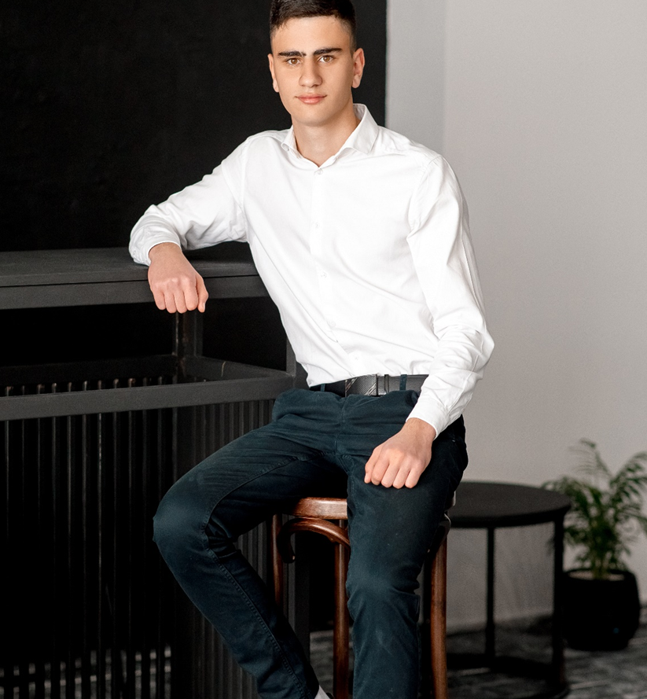
Давтян Эдмон Давидович,
выпускник 11 «А» класса
Набрал 100 баллов на ЕГЭ по русскому языку.
Эдмон – трудолюбивый и очень целеустремлённый человек. Для него в школе главное, конечно, – это учёба. Познавая школьные науки, Эдмон всегда учился на «отлично».
За годы обучения были серьёзные достижения, он становился призёром олимпиады по русскому языку, математике, географии.
Долгий и упорный труд привёл его к высокому результату – 100 баллов на ЕГЭ по русскому языку. Хочется надеяться, что и остальные экзамены будут сданы не хуже!

Slide 5
Гаранина Алина Дмитриевна,
выпускница 11 «Б» класса
Набрала 95 баллов на ЕГЭ по русскому языку.
Моей отличительной чертой является трудолюбие и целеустремлённость. Для меня в школе главное, конечно, – это учёба. Познавая школьные науки, я всегда училась на «хорошо» и «отлично».
За годы обучения в лицее у меня были и другие достижения, я становилась призёром всероссийской олимпиады школьников по русскому языку, литературе и английскому языку.
Долгий и упорный труд привёл меня к высокому результату на ЕГЭ по русскому языку. Хочется надеяться, что и остальные экзамены я сдала на 100 баллов!

Slide 6
Данил Романович Морозов,
выпускник 11 «Б» класса.
Набрал на ЕГЭ по обществознанию 92 балла
Я не первый год интересуюсь и занимаюсь изучением обществознания, поэтому затрудняюсь сказать, был ли экзамен для меня сложным или простым.
Обществознание охватывает проблематику пяти научных областей: экономику, политику, право, социальные отношения и область «Человек и общество», последняя включает ряд философских вопросов. Изучение этих областей расширило мой кругозор, помогло понять, как устроено общество, кто формирует правовую и экономическую культуру всё это и многое другое помогло мне сдать ЕГЭ по обществознанию на высокий балл.

Slide 7
Данил Олегович Морозов,
выпускник 11 «Б» класса
Набрал на ЕГЭ по истории 89 баллов.
Предмет «История» один из самых сложных предметов на ЕГЭ. В этом году ЕГЭ по истории включало больше вопросов по Великой Отечественной войне: карты, фрагменты исторических текстов. Были и аналитические задания, где нужно привести факты, доказать свою точку зрения.
Два года я усиленно готовился к этому экзамену. Процесс подготовки позволили мне узнать много нового о прошлом нашей страны, о событиях, последствия которых переживаем мы до сих пор. Но, тем не менее, история - один из моих любимых предметов.
Я, не привык сдаваться, результатом моего труда стал высокий балл по полученный на ЕГЭ по истории.

Slide 8
Овчинникова Анастасия Петровна,
выпускница 11 «А» класса.
Набрала на ЕГЭ по химии 97 баллов.
Ещё в девятом классе я сделала свой выбор и твердо решила сдавать химию. Именно с этого периода, я стала серьёзно готовиться к урокам, участвовать в различных олимпиадах по химии. В десятом классе, я решила, что этого не достаточно, чтобы получить высокий балл на ЕГЭ.
Так, в моей жизни появились Онлайн – вебинары и Онлайн-практики.
Рекомендую, всем сохранять запись всех занятий, за месяц до сдачи ЕГЭ, открыть их и повторить. Это мой маленький секрет, которым я делюсь со всеми.

Slide 9
Калмыков Андрей Александрович,
выпускник 11 «Б» класса.
Набрал на ЕГЭ по русскому языку 93 баллов.
Я долго выбирал, какой предмет мне лучше сдавать, на эти размышления я потратил весь 10 класс. Химия? Обществознание? География? Но… основной упор я делал на русский язык и профильную математику.
Дополнительные занятия, заочные курсы, да и просто моё усердие сделали своё дело. На ЕГЭ я шёл уверенный в том, что у меня всё получиться. И, как показал результат, я был прав.
Но ребятам, я посоветую начинать готовиться к ЕГЭ, как можно раньше. Благодаря чему, будет достаточно знаний и практических навыков, а возможность идти на экзамен в полной уверенности в том, что всё получиться.
Бояться ЕГЭ не стоит. Верьте в свои силы!!!

